Slide 1
Projet thot
29/05/2019

Slide 2
Présentation
Antonin Miloudi - L1 Informatique
Clément Truillet – L2 CUPGE

Slide 3
Objectif
Générer une grammaire de reconnaissance vocale à partir d’un texte

Slide 4
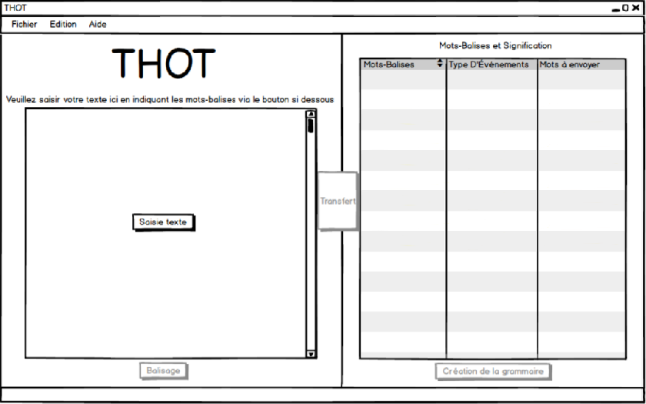
Maquette

Slide 5
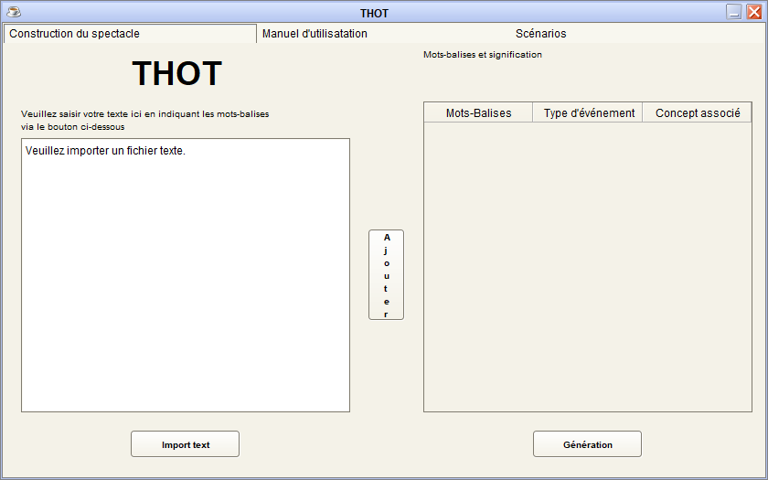
Aujourd’hui

Slide 6
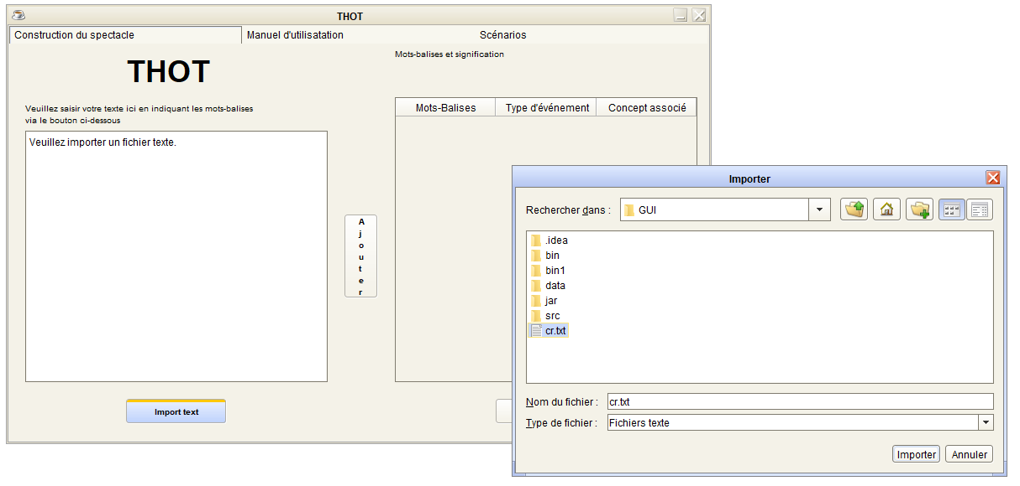
Interactions – Importer un texte

Slide 7
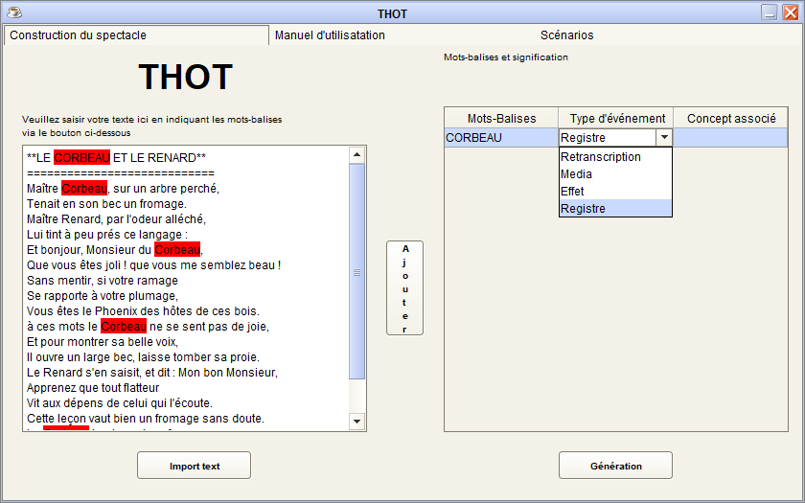
Interactions – Ajouter un mot-balise

Slide 8
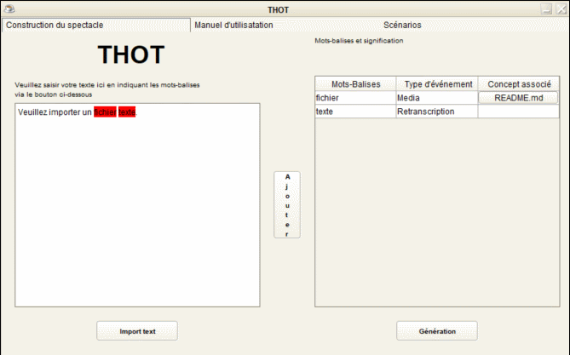
Interactions – Supprimer un Mot-Balise

Slide 9
Ce qu’il reste à faire
Génération de la grammaire
Manuel d’utilisation
Scénarios
Matérialiser la prosodie
Contextualiser les mots-balises
Elargir les mot-balises à leurs lexiques
…

